Slide 1
Database2
2022/08/25

Slide 2
Data 下載

Slide 3
01
02
03
Stored Procedure
User Defined Function
其他常用語法

Slide 4
01
Stored Procedure

Slide 5
What is Stored Procedure?
Stored Procedure（預存程序）是一或多個 Transact-SQL 陳述式的群組
Transact-SQL 是具有批次與區塊特性的SQL指令集合
概念就類似 database 裡的 function，先把程式碼寫好，儲存後，再直接用預存程序的名稱呼叫就好
可傳入參數或回傳多個數值及執行狀態

Slide 6
Stored Procedure 的好處
減少伺服器/用戶端網路流量：呼叫時是呼叫整個程序，如果沒有經過封裝，會是每一條程式分別傳送
更強的安全性：當透過網路呼叫程序時，僅有執行程序的呼叫是可見的，因此，惡意使用者就無法查看資料表及資料庫物件名稱、內嵌自己的 Transact-SQL 陳述式或搜尋重要的資料。

Slide 7
Stored Procedure 的好處
重複使用程式碼
維護更簡易：若有地方需要修改，只要修改程序就好。應用程式層會維持獨立，也不需要知道資料庫配置、關聯性或程序間有什麼變更。
提升效能：第一次編譯程序會執行並建立執行計畫，以利後續的執行中重複使用。

Slide 8
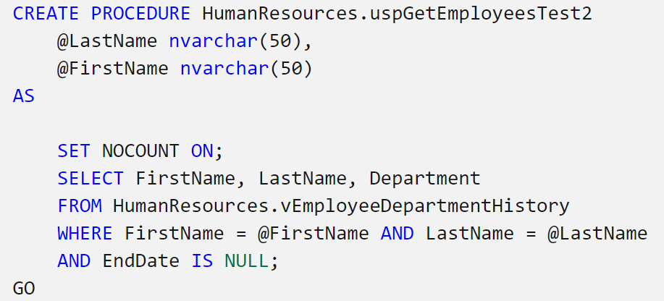
Stored Procedure - 組成
預存程序名稱
輸入參數
不會回傳 「影響的資料列筆數」，減少網路傳輸量，提升效能
SQL 指令
exec 預存程序名稱 @變數名稱1 ='變數內容1', @變數名稱2 ='變數內容2'

Slide 9
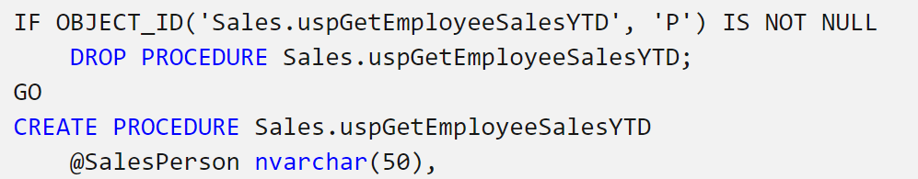
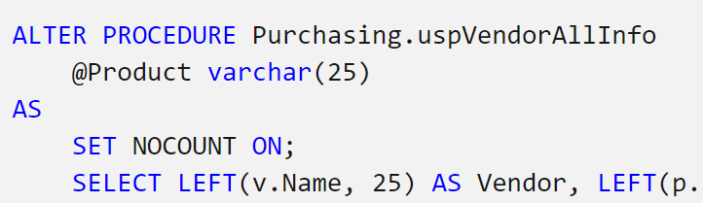
Stored Procedure - 修改
先刪除，再新增。但刪除和重新建立現有的預存程式會移除已明確授與預存程式的許可權
ALTER

Slide 10
Stored Procedure - 輸出
使用 SELECT 以表格方式傳回。
設定 Output Parameter 以參數方式傳回。
使用 RETURN 傳回 1 個整數型別（int）的資料。

Slide 11
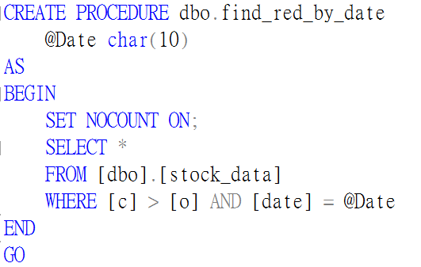
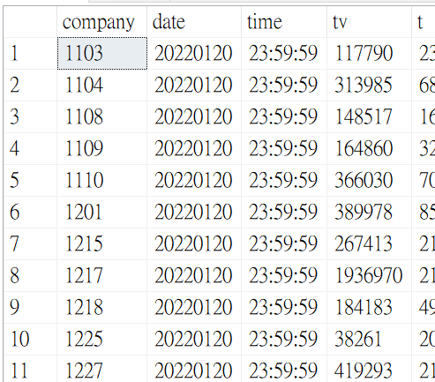
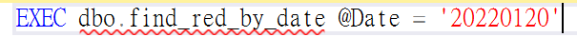
Stored Procedure - 輸出
使用 SELECT 以表格方式傳回。

Slide 12
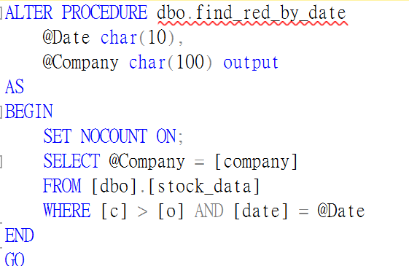
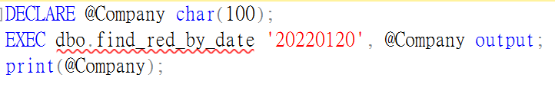
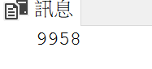
Stored Procedure - 輸出
設定 Output Parameter 以參數方式傳回。
（如果用 SELECT 的話只會回傳一筆資料）

Slide 13
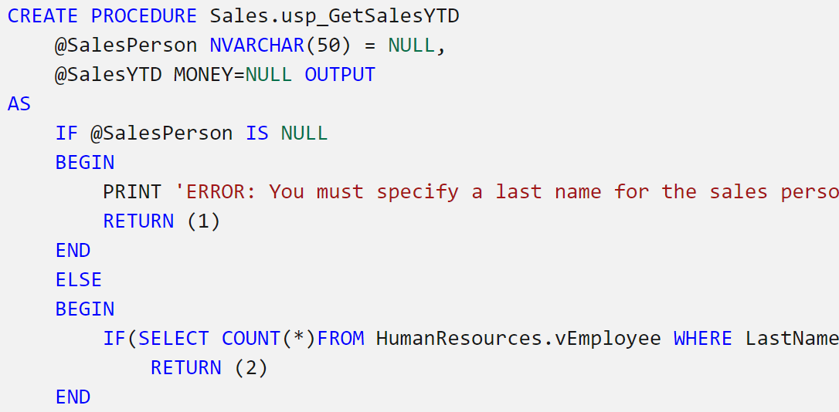
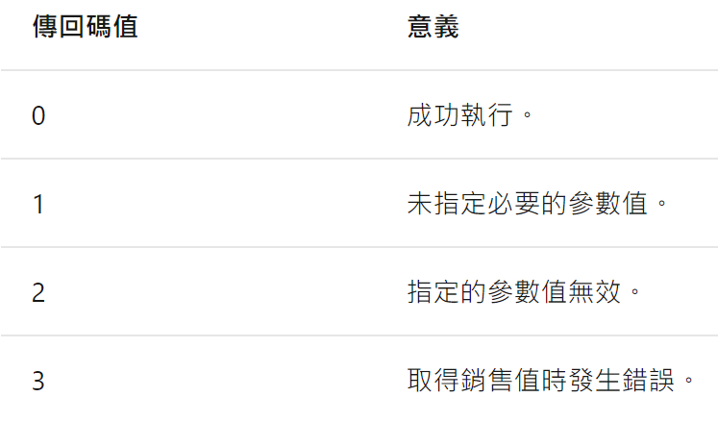
Stored Procedure - 輸出
使用 RETURN 傳回 1 個整數型別（int）的資料。
通常使用在計算列數或是顯示程式狀態碼

Slide 14
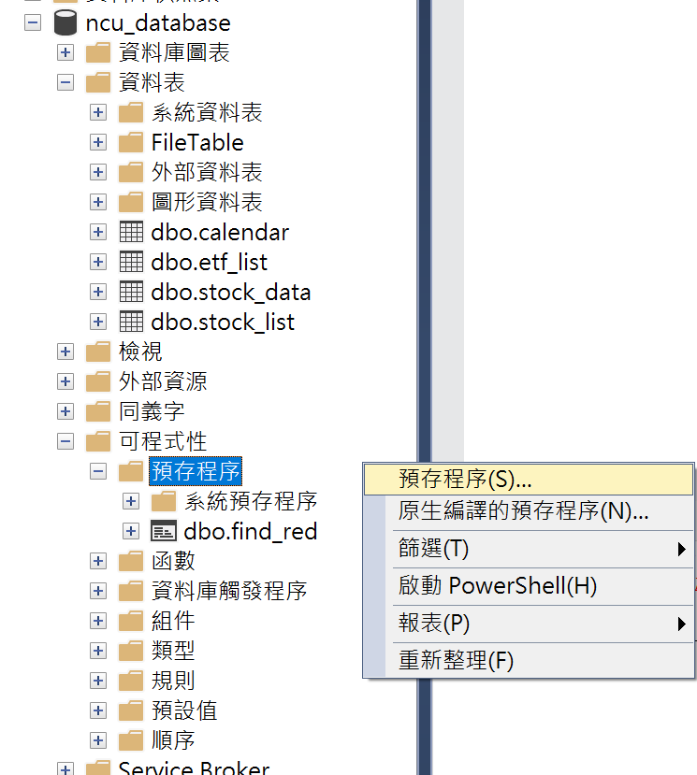
Stored Procedure
在資料庫的可程式性中，可以找到預存程序的資料夾
會顯示目前所有有建立的程序
按右鍵即可建立新的程序，或是直接在查詢中 CREATE 也可

Slide 15
02
User Defined Function

Slide 16
What is User Defined Function?
User defined function（使用者定義的函式）也與一般的 function 類似，是可接受參數、執行動作 (如複雜計算) 以及傳回該動作所得值的常式
優點包含：可進行模組化的程式撰寫、可加快執行速度、可降低網路傳輸量

Slide 17
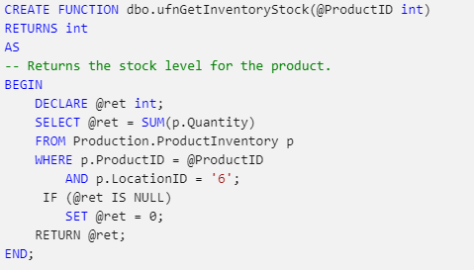

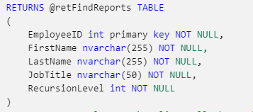
User Defined Function - 組成
函數名稱
輸入參數
輸出參數
SQL指令
RETURN 也可以寫成這樣的形式！
回傳

Slide 18
User Defined Function - 類型
純量函式：使用 RETURN 回傳單一資料值，傳回類型可以是 text、 ntext、 image、 cursor 和 timestamp 以外的任何資料類型
資料表值函式：回傳 TABLE 這個資料型態
系統函式：SQL Server 提供許多可用以執行各種作業的系統函數。 這些函數不能修改

Slide 19
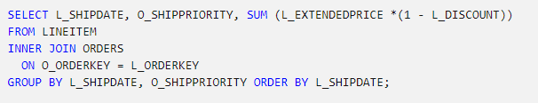
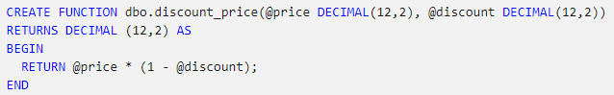
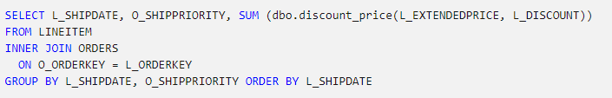
User Defined Function - 純量函式
原本的
新增函式
修改後

Slide 20
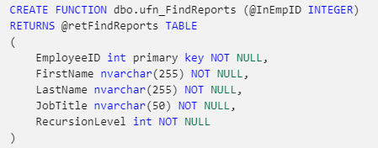
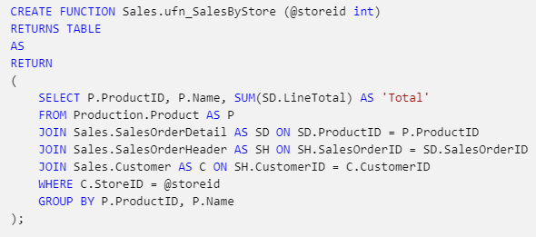
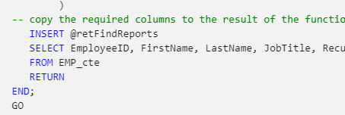
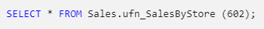
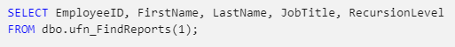
User Defined Function - 資料表值函式

Slide 21
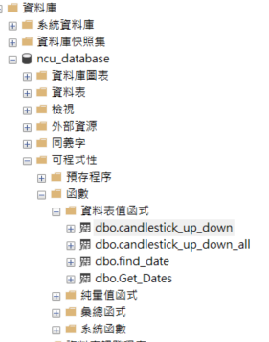
User Defined Function
如何找到我的function?
可程式性 → 函數 → 資料表值函式

Slide 22
Stored Procedure vs User Defined Function
Stored Procedure | User Defined Function
不一定要回傳值 | 需要回傳值
回傳值可以0到多個 | 回傳值為一個值或是table
可使用Function | 不可以使用Stored Procedure (但使用Function是可以的)
可更改資料庫 （使用Update, Delete, Insert） | 不可更改資料庫

Slide 23
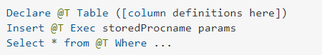
Stored Procedure vs User Defined Function
當要套入在 SQL 指令中使用時：
Stored Procedure：不推薦使用
User Defined Function：可以直接套入指令中
eg. SELECT * FROM [Function Name]

Slide 24
03
其他常用語法

Slide 25
基礎語法
GROUP BY https://www.1keydata.com/tw/sql/sqlgroupby.html
其他的看參考網站
https://www.1keydata.com/tw/sql/sql.html
https://www.fooish.com/sql/update.html

Slide 26
動態Query - sp_executesql方法
好處：建立一個可以重複使用的sql指令
壞處：較難以測試與debug
結構：
a. SQLString（SQL指令字串）
b. ParmDefinition （參數資料型別）
c. Parameter value （參數資料數值）
官方文件

Slide 27
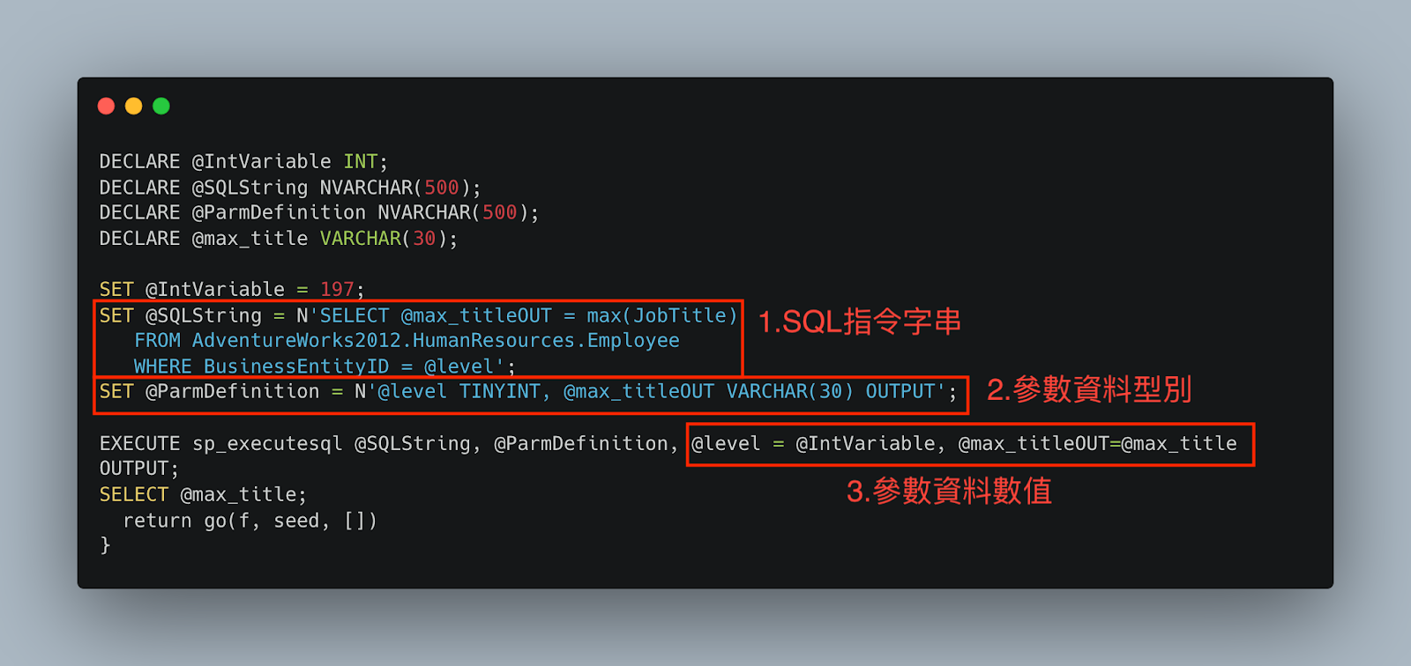
動態Query - sp_executesql方法

Slide 28
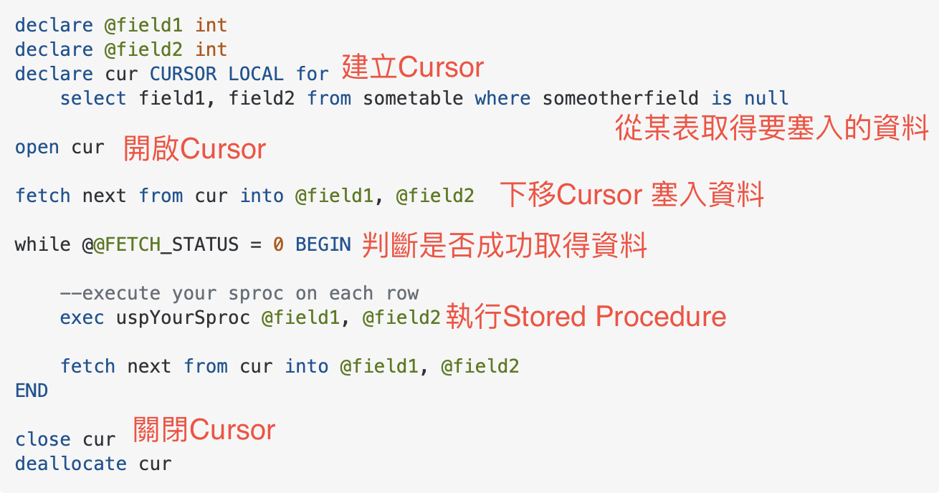
CURSOR

Slide 29
APPLY
APPLY 主要用於將某一個子查詢合一個資料表函式做 JOIN 運算，有別於 JOIN 運算，APPLY 不使用 ON 選擇關聯欄位，則是將欄位帶入方式使用。
CROSS APPLY 和 OUTER APPLY 等同於 INNER JOIN 與 LEFT OUTER JOIN

Slide 30
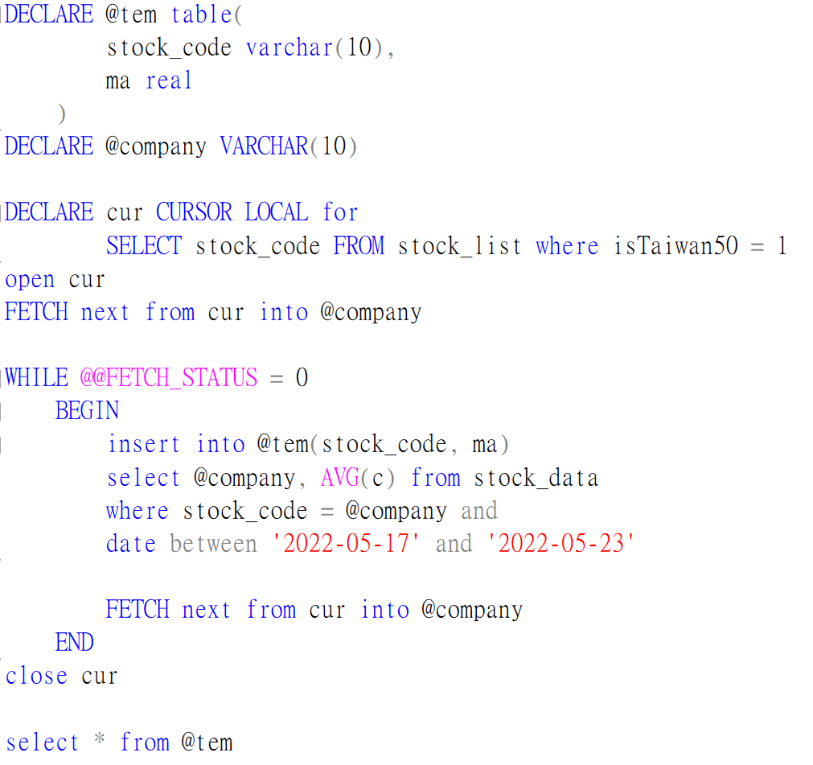
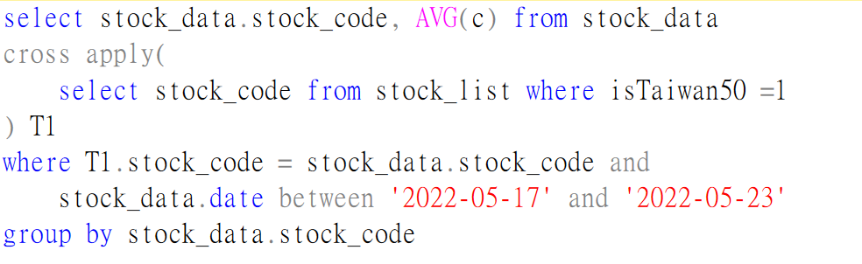
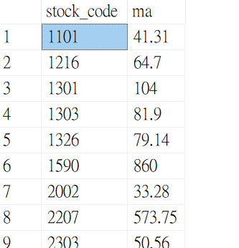
CURSOR vs CROSS APPLY
程式
程式

Slide 31
課堂練習1
寫一個叫 find_date 的 function
利用日期和天數直接搜尋前幾日的開市日期，並要支援跨年份
ex. 2022/01/03 的前兩天工作日是 2021/12/30 和 2021/12/31
輸入：日期（date）、要數幾天（int）、是否包含當天（bit）、往前數還後數（？）
輸出：日期的 table

Slide 32
課堂練習1
已經有寫好一個概念雛形，程式碼
但這個概念程式碼有很多細節沒寫到，以及輸出輸入方式不正確
請照前面投影片的方式，把這段程式碼寫成叫 find_date 的 function

Slide 33
課堂練習2
改寫 MA 的程式，參考第28頁的範例程式
以前的程式有個重要的 bug，以前的概念是
Ex. 計算 8/5 的MA5，會去搜尋前五個工作天的日期 （8/1 - 8/5）
但某些公司可能會在某天該開市的時候沒有資料，例如 8/2 沒有資料
這時候我們數到他的資料沒有完整5天，我們就會帶 0 進去
但一般的股市資料應該是跳過沒有資料的那天再往前找
所以這邊要改成 先找 8/1 - 8/5，若少N天，再往前找N天的資料

Slide 34
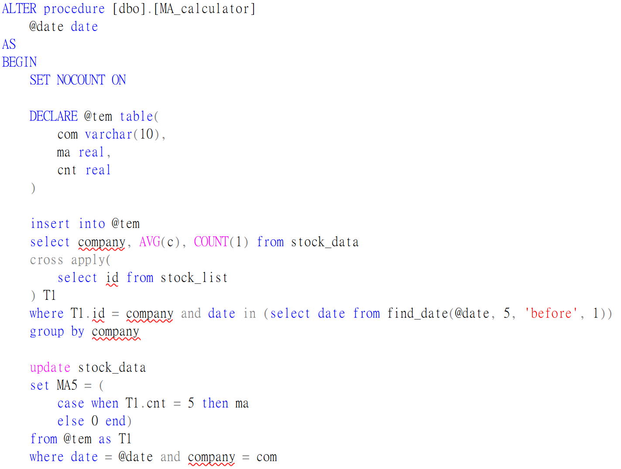
課堂練習2
將 MA計算寫成 stored procedure，並在裡面 update 資料
以前的給你們參考，名稱可以自己改！
裡面的 company 是現在的 stock_code 欄位
find_date請改成前面你們寫的，我的寫法是以前我們舊版的

Slide 35
課堂練習2
這是你們以後上課的時候會用到的！！
希望可以從現在開始思考我們的資料庫要怎麼改才會更好
完成後大家可以討論出一個最好的寫法，下學期上課的時候也會順利一些
有任何問題歡迎也找我討論！

